Slide 1

Otthoni hálózat
Készítette: Nagy Károly

Slide 2
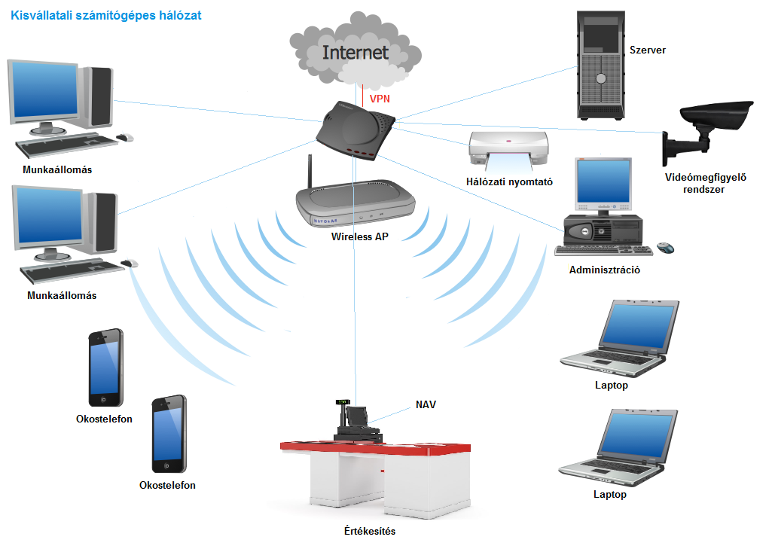
Mi volt a feladat?
Tanárúr-tól kaptam a feladatott ami az volt hogy csináljuk meg az otthoni hálózatunkat párban, a packet Tracerben.

Slide 3




Amivel dolgoztam az a...
A Packet Tracer amiről annyit kell tudni hogy ez egy, többplatformos vizuális szimulációs eszköz , amely lehetővé teszi a felhasználók számára hálózati topológiák létrehozását és a modern számítógépes hálózatok utánzását .
A PowerPoint-ról csak annyit hogy egy prezentációt készítő program
Chrome

Slide 4
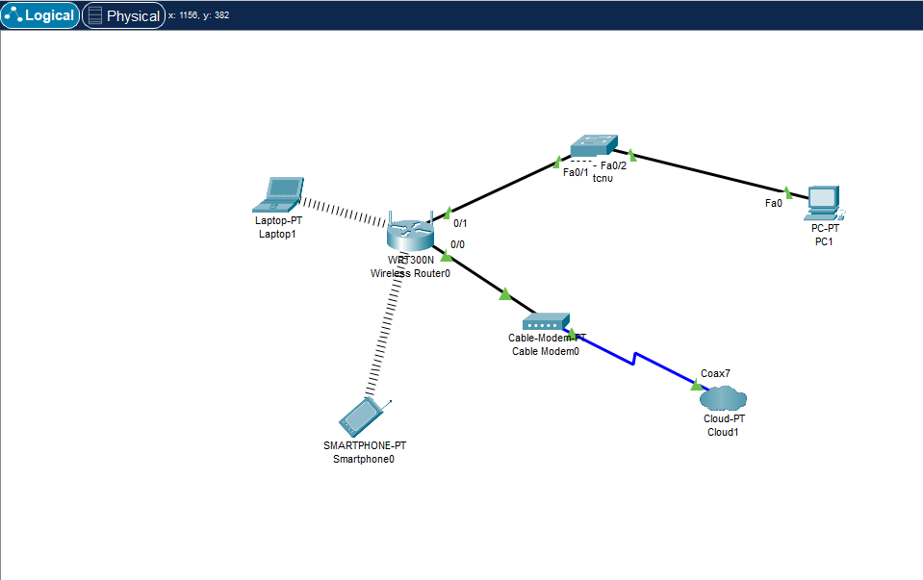
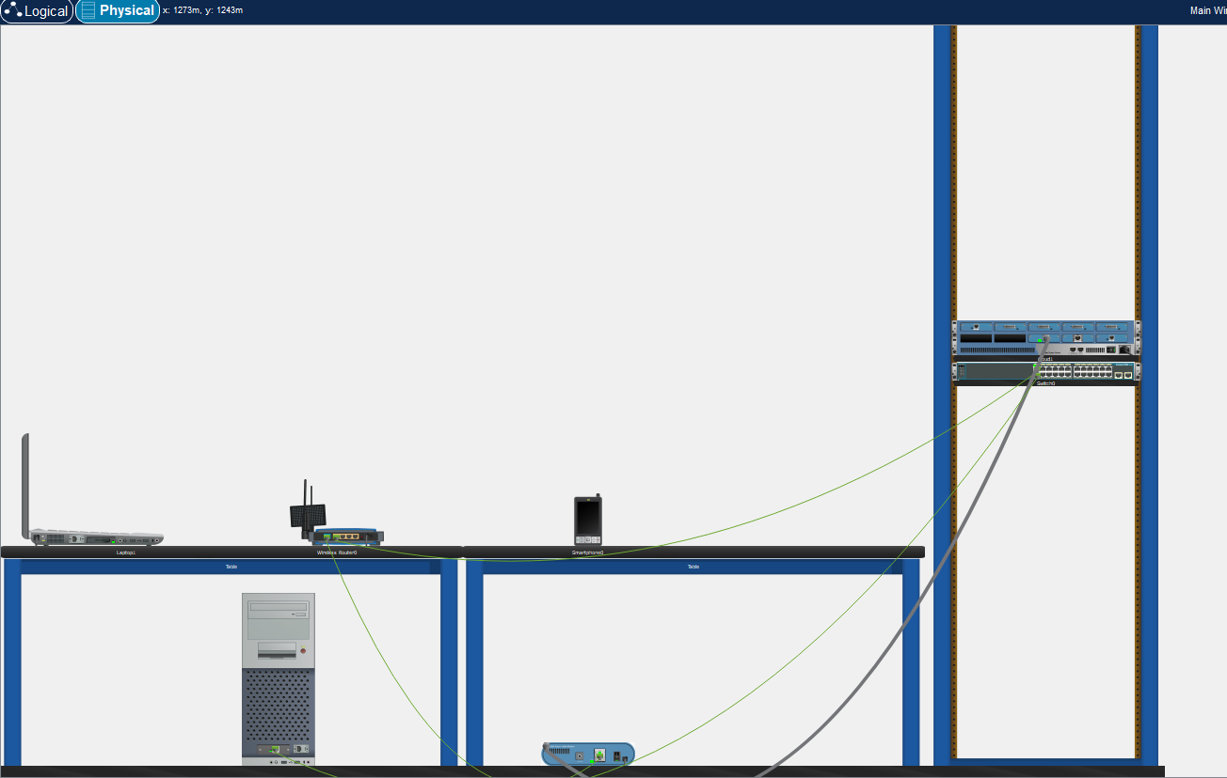
A hálózat logikai és fizikai kinézete

Slide 5
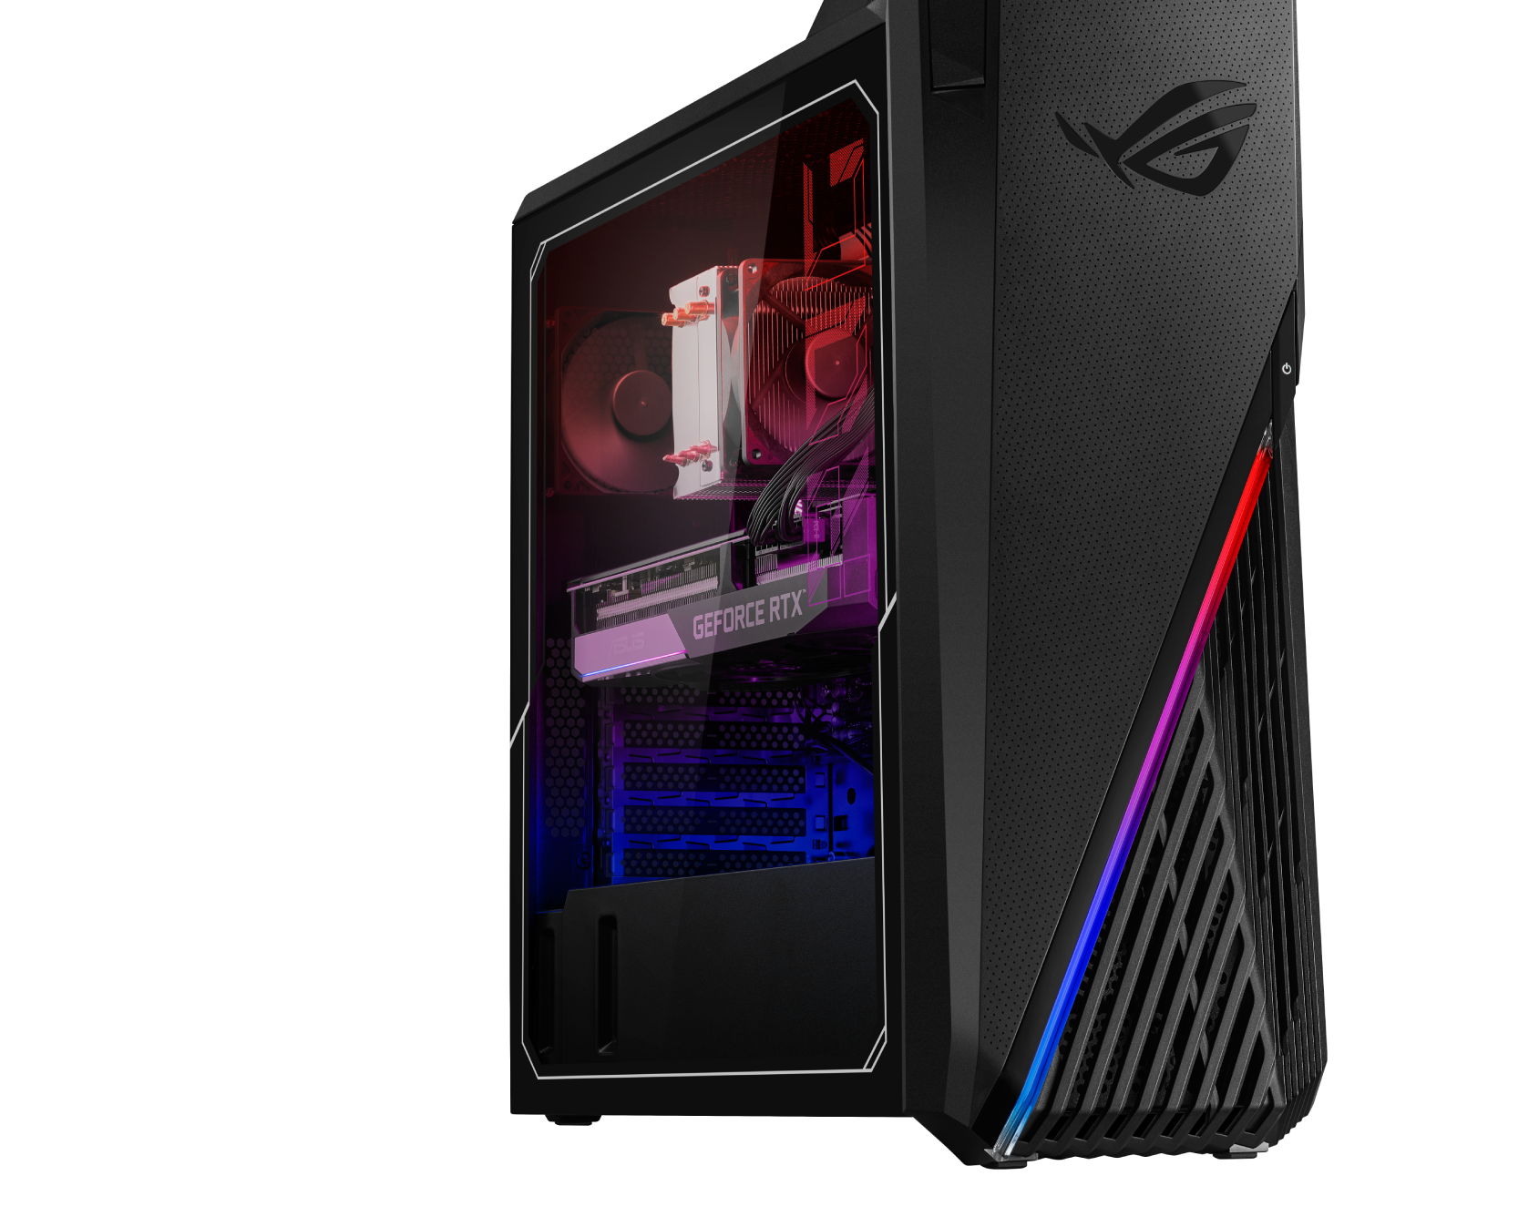
Költségvetés
Gép: ROG Strix GT15 G15
Teljesítménye: Windows 11, Intel® Core ™ i7-12700KF processzor, GeForce® RTX™ 3080 grafikus kártya, 64GB DDR4-3200 memória
Ára: 966 490 Ft

Slide 6
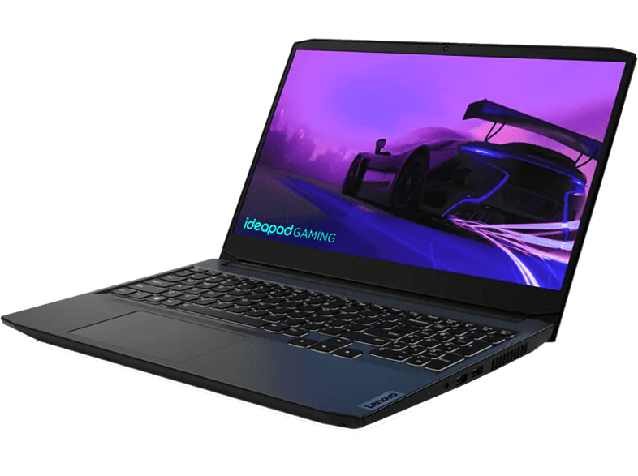
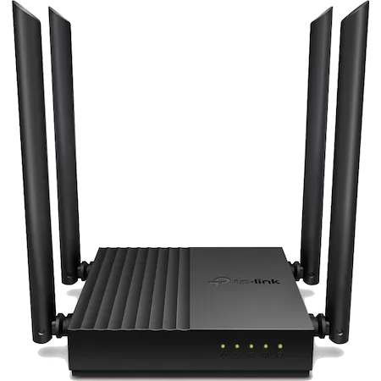
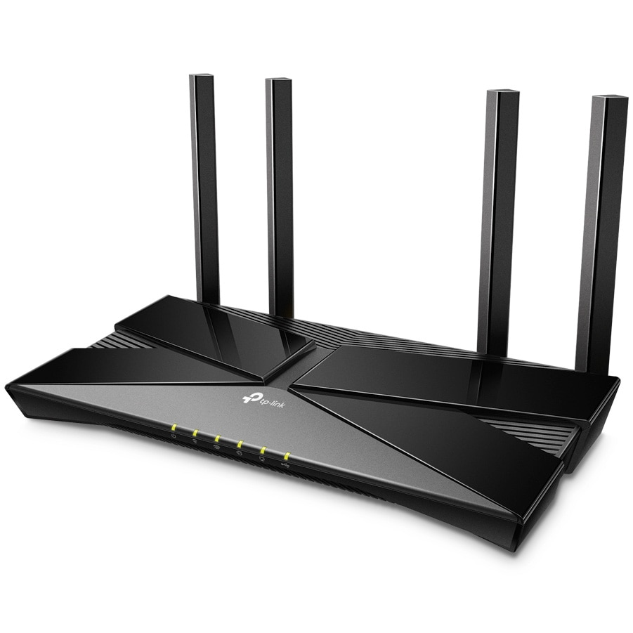
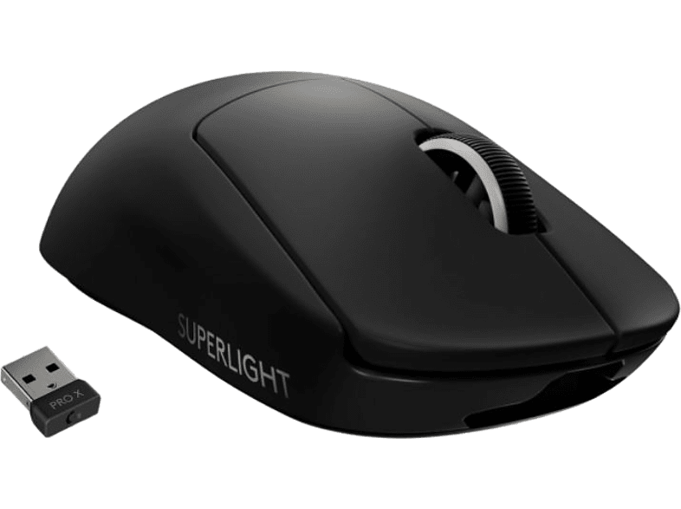
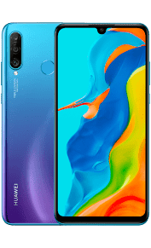
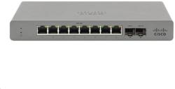
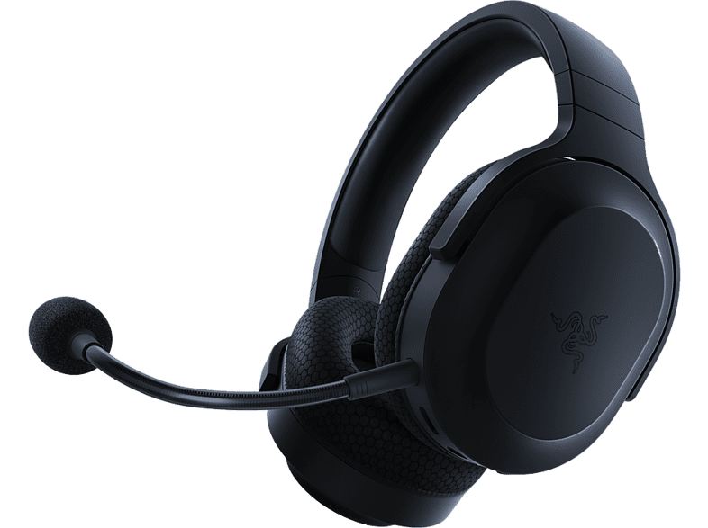
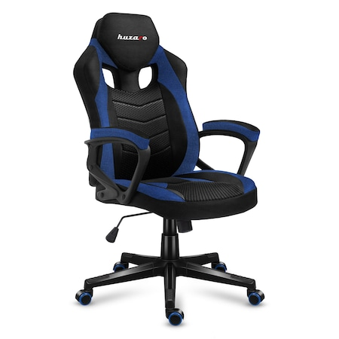
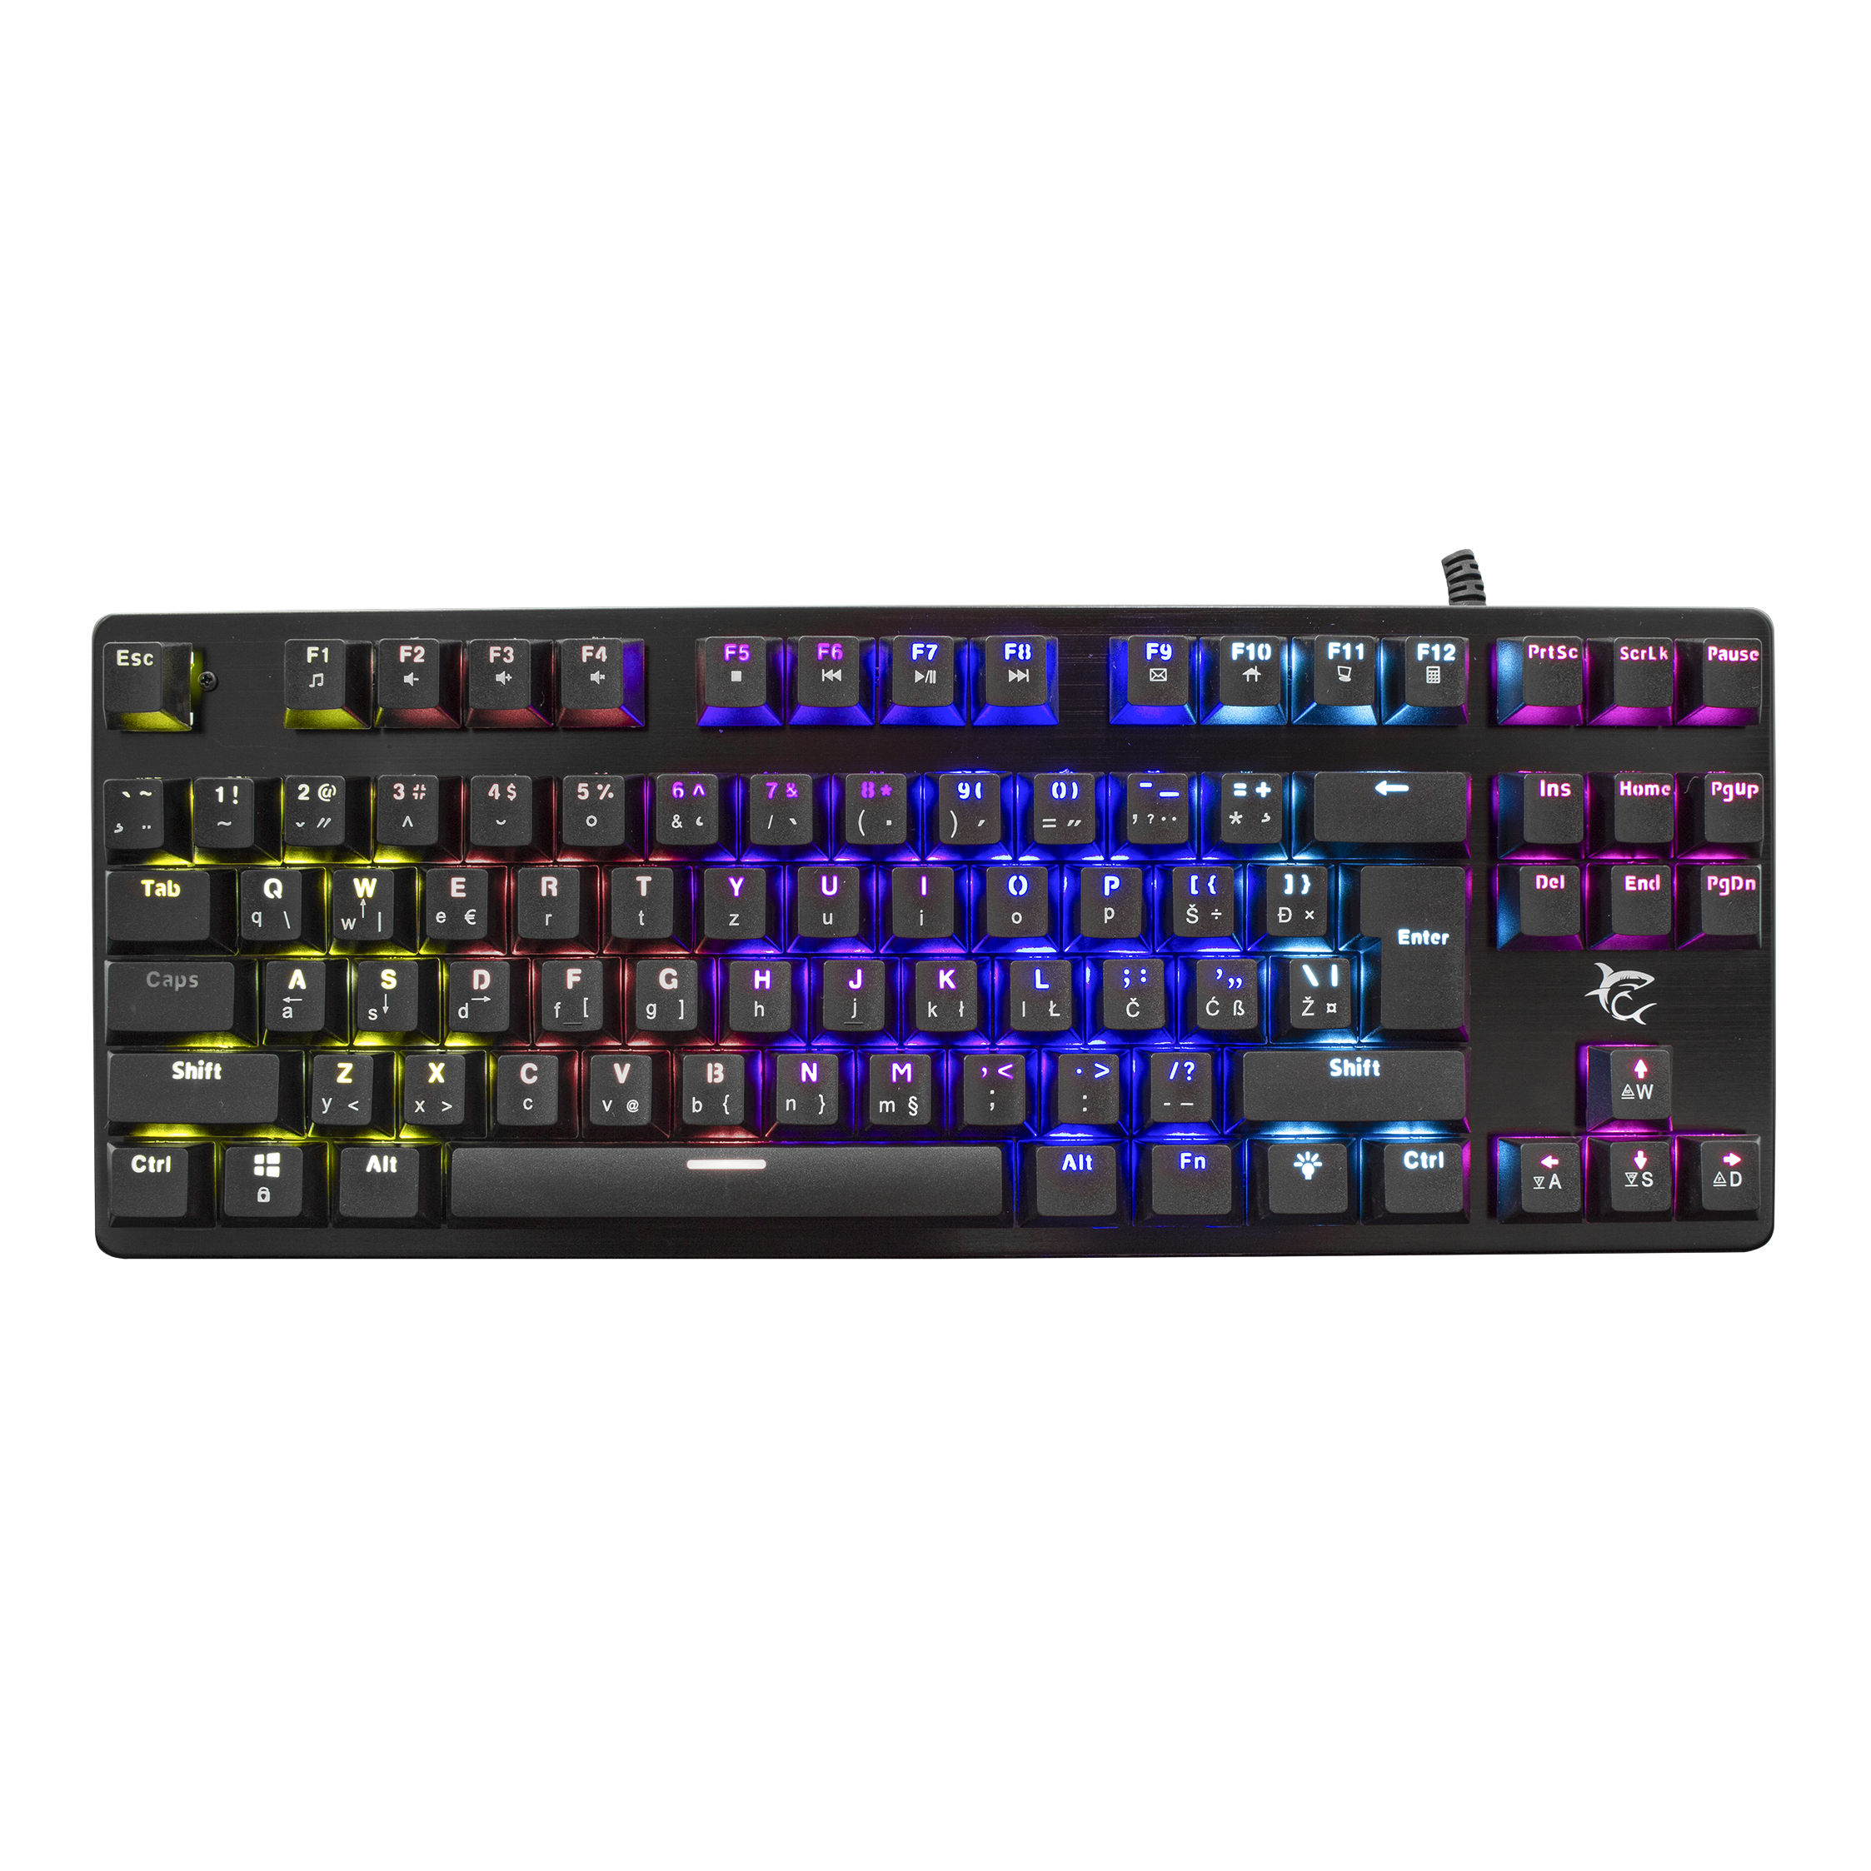
Költségvetés
Laptop: LENOVO IdeaPad ára: 389.319FT
Egér: LOGITECH G Pro X Superlight vezeték nélküli ára: 45.999FT
Fejhallgató: RAZER Barracuda X (2022) vezeték nélküli gaming headset ára: 49.229FT
Router: TP-Link Archer AX20, Dual-Band Gigabit AX1800 kétsávos ára: 30.390 Ft
Billentyűzet: White Shark SPARTAN Gaming ára: 12.900 Ft
Szék: Huzaro Force ára: 52.290 Ft
Switch: Cisco Meraki Go GS110-8P-HW-EU ára: 119 415 Ft
Telefon: Huawei p30 Lite ára: 99.682 Ft
Modem: TP-Link Archer A64 vezeték nélküli router, AC1200, Dual-Band, MU-MIMO, 4 antenna
Össz. Ár: 1 376 392 FT

Slide 7
Oldalak amiket felhasználtam
https://www.emag.hu/jatekszek-huzaro-force-2-5-sotetkek-es-fekete-force2-5bluemesh/pd/DPKXWSMBM/?ref=fam#Tenger%C3%A9szk%C3%A9k (Székhez)
https://gamer.shop.hu/termekek/billentyuzet/white-shark-spartan-mechanikus-blue-switch-fem-gaming-billentyuzet-magyar-kiosztas-hu-2-ev-garancia-gk-1925hu/352/?gclid=CjwKCAiA_6yfBhBNEiwAkmXy5zGDEiPspK3-AdDoiMkhW1t_DIDHx9uCpGvgky4wTLFnZ-e54_x5uxoCxNMQAvD_BwE (Billentyűzet)
https://rog.asus.com/hu/desktops/mid-tower/rog-strix-gt15-g15-series/helpdesk/ (Gép)
https://www.mediamarkt.hu/hu/product/_razer-barracuda-x-2022-vezet%C3%A9k-n%C3%A9lk%C3%BCli-gaming-headset-2-4ghz-bluetooth-fekete-rz04-04430100-r3m1-1400577.html?bundleReferral=p-bdl-1404238-bdl (Fejhallgató)
https://www.mediamarkt.hu/hu/product/_logitech-g-pro-x-superlight-vezet%C3%A9k-n%C3%A9lk%C3%BCli-eg%C3%A9r-fekete-910-005880-1385843.html (Egér)
https://www.mediamarkt.hu/hu/product/_lenovo-ideapad-gaming-3-15ihu6-82k101cvhv-gamer-laptop-15-6-fhd-core-i5-16gb-512-gb-ssd-rtx3050ti-4gb-noos-1404238.html (Laptop)
https://www.arukereso.hu/switch-c3145/cisco/meraki-go-gs110-8p-hw-eu-p585885639/ (Swich)
https://www.emag.hu/tp-link-vezetek-nelkuli-router-ac1200-dual-band-mu-mimo-4-antenna-archer-a64/pd/DHD8VXMBM/?cmpid=87105&gclid=CjwKCAiA9NGfBhBvEiwAq5vSy_XkJLsfXzbCMOc62r2XaBzD5YeKUBHc9ayHB_0iYuvAmEglKk0GFhoCxCIQAvD_BwE (Modem)
https://www.emag.hu/huawei-p30-lite-mobiltelefon-kartyafuggetlen-dual-sim-128gb-lte-ejfekete-51093npm/pd/DC7W6ZBBM/ (Telefon)

Slide 8
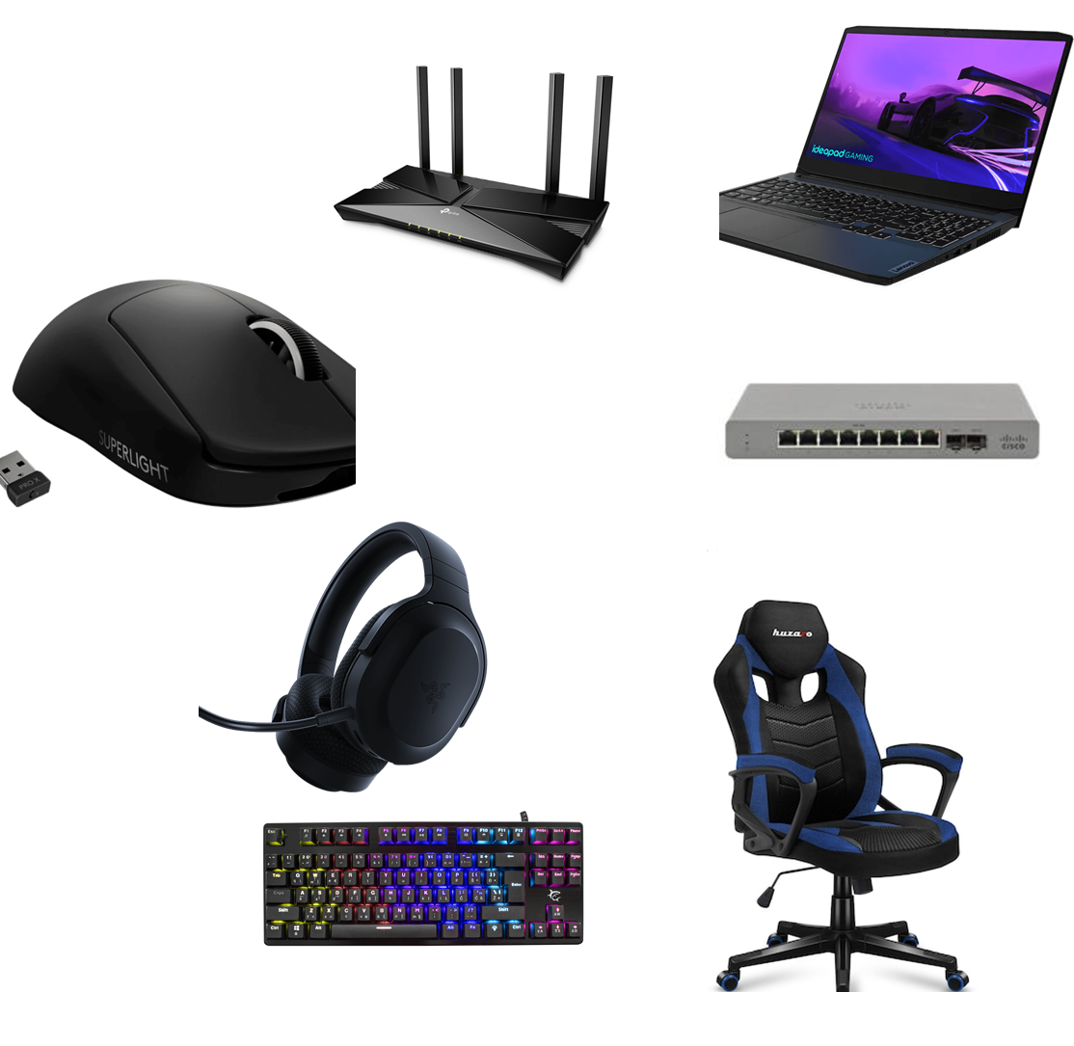
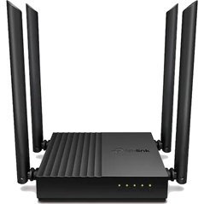
Mire használom a dolgaim?
Leginkább játékra, ez egy gamer setup lenne

Slide 9
Köszönöm a figyelmet!

